Slide 1
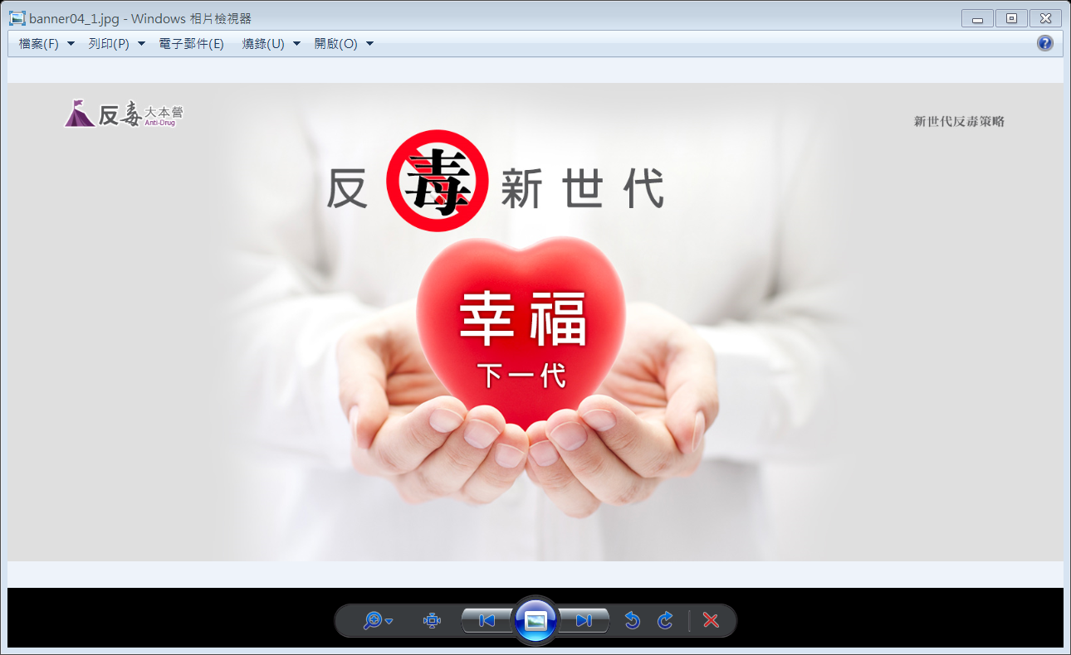

行政院第3716次會議
新世代反毒策略
(第二期 110-113年)
109年8月27日

Slide 2
簡報大綱
一、反毒工作架構與分工
二、第一期(106-109年)政策目標及辦理績效
三、第二期(110-113年)政策目標與策略思維
(一) 緝毒、驗毒、戒毒、識毒
(二) 個別處遇計畫、少年毒品問題、再犯防止推進計畫
四、經費需求：第一期VS 第二期

Slide 3
反毒工作架構與分工
行政院
新世代反毒策略
1.
2.
緝毒
驗毒
法務部
查緝境內外毒品供給
衛福部食藥署
監控藥物濫用及管控毒品先驅原料
綜合規劃
法務部
政策規劃及
修法配套
3.
4.
戒毒
識毒
教育部
減少初次施用毒品者
衛福部
減少再次施用毒品者
各地方政府毒品危害防制中心

Slide 4




中正大學
治安滿意度民調
歷年新高
第一期(106-109年)政策目標及辦理績效
以人為中心追緝毒品源頭
66.5%(108年)
以量為目標消弭毒品存在
新生人口下降
物流-毒品查獲量
108年查獲9,476.5公斤，創10年來新高
為104年之兩倍
+35.7%
毒品新生人口
逐年降低
人流-製販運毒新收人數
30.8%(105年)
-31.4%
安全有感
108年共 8,926人，
為近 10 年最多
較104年增加三成
金流-毒品查扣金額
108年查扣1.25億元，
亦為新高
為104年之兩倍
偵查終結初次施用毒品人數

Slide 5


第二期(110-113年)政策目標與策略思維：全力落實總統政見(一)
《新世代反毒策略行動綱領2.0》
三減新策略
減少毒品供給
減少毒品需求
減少毒品傷害

Slide 6


三減新策略，斷絕毒三流
掌握物流
強力執行「安居緝毒專案」，溯源斷根，全面壓制境內毒品犯罪
境內壓制
掌握人流
嚴懲製販運毒者，並推動「貫穿式保護」，致力降低毒品新生與再犯
境外
合作
邊境
防堵
掌握金流
加強國際合作，阻毒於境外，並擴大沒收斬斷販毒集團金流
「溯毒、追人、斷金流」

Slide 7
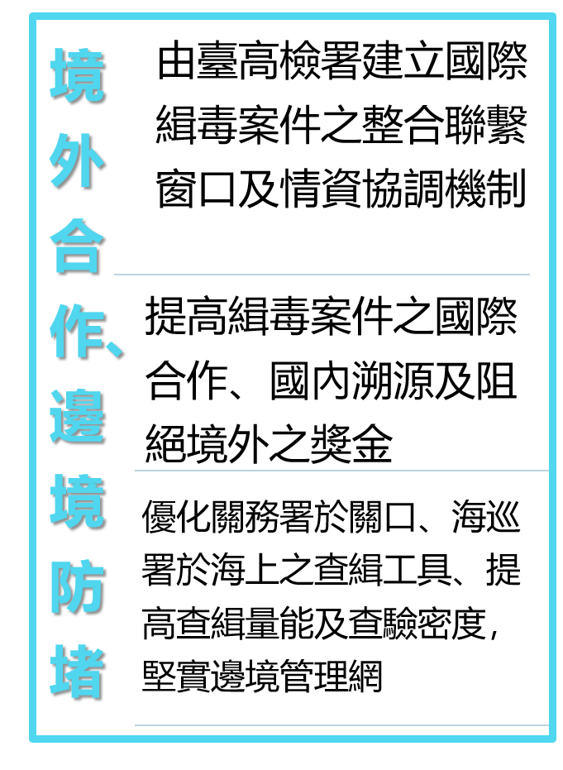
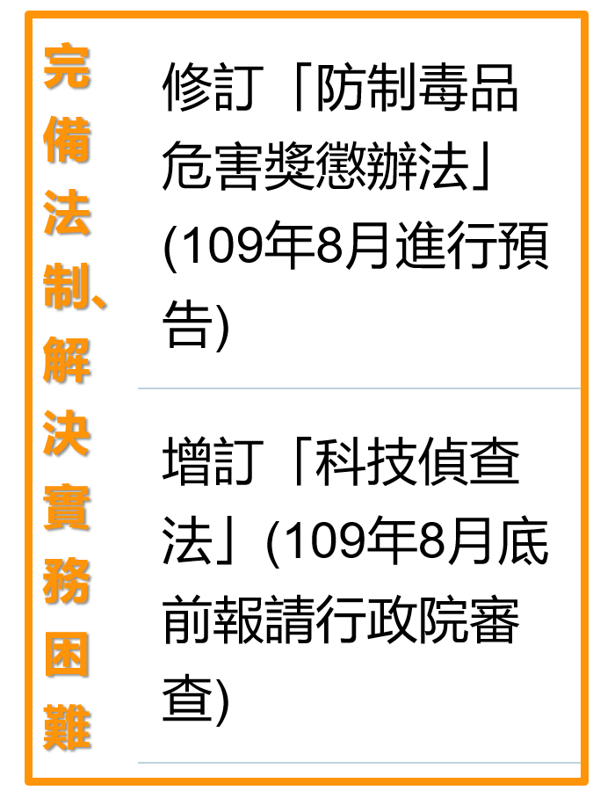
緝毒：第二期重點工作
境內壓制
全力執行「安居緝毒專案」
提升檢驗量能，即時檢驗PMMA成分，統合進行溯源
建立校園友善反毒通報機制，並增加581名無毒校園專任警力
Notes:
境內壓制主要目標(工作)係防堵PMMA等新興毒品之擴散

Slide 8
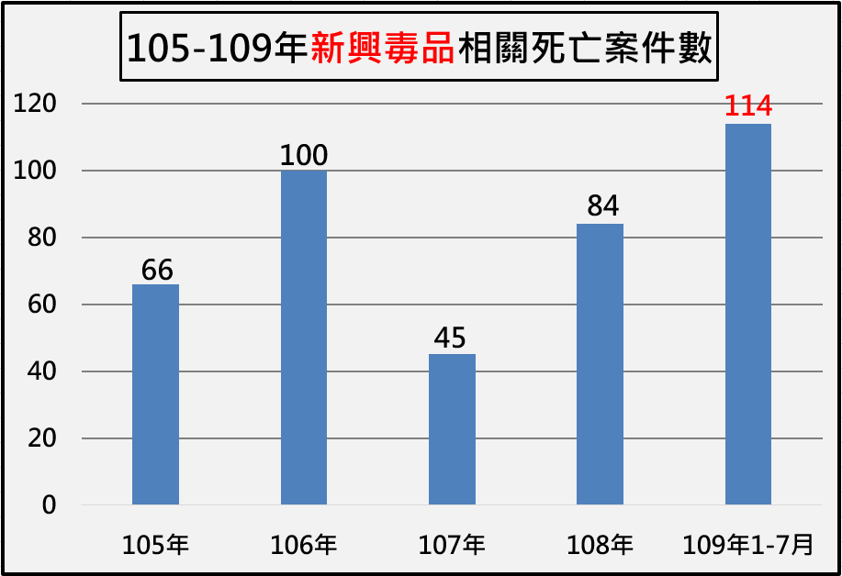



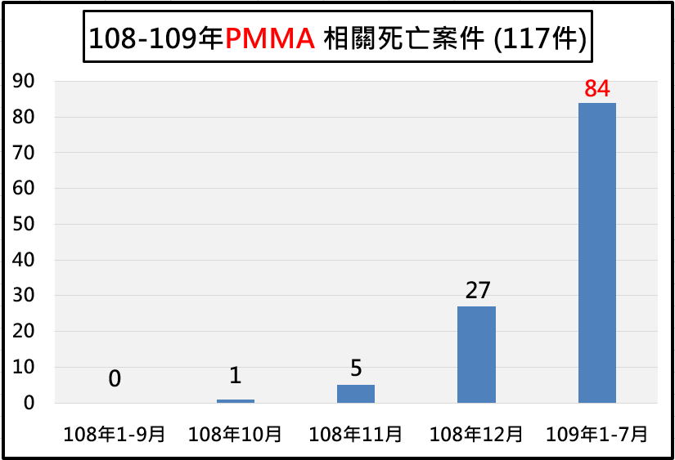
緝毒：第二期重點工作
全力執行溯源斷根，壓制PMMA新興毒品之危害
PMMA
毒性強為MDMA的3-4倍
作用時間較MDMA慢
常因多次服用而中毒死亡
毒情警示
加驗ＰＭＭＡ成分
統合即時溯源
規劃強力掃蕩
先驅原料一次性列管
提升查緝獎勵
列管約制涉毒高風險場所
Notes:
境內壓制主要目標(工作)係防堵PMMA等新興毒品之擴散

Slide 9

驗毒：第二期重點工作
邊境查驗防非法，新興毒品檢驗要充足
問題分析
2.0目標
2.0重點策略
1.0成效
2.0目標值
毒品情資互通
關務風險管制
01
製毒原料假冒進口
&非法使用
擴增拉曼光譜
強化邊境快篩
02
2,008項
邊境防堵
1,688項
建置新興毒品
質譜圖庫資訊
716項
03
396項
新興毒品逐年增
檢驗量能仍未足
強化民間機構
尿液檢驗能力
04
36家次
強化檢驗
16家次
提升全國尿液
廣篩檢驗量能
05
111,000件
36,000件

Slide 10

戒毒：第一期成效及第二期目標
1.0指標及目標值
108年底成效
2.0目標值
提升處遇涵蓋率11% ⇨ 20%
18%
28%
提升美沙冬便利性
跨區給藥 0 ⇨20縣市
20 縣市
另增設6處衛星給藥點
21 縣市
另將推廣丁基原啡因
培育處遇人力
累計465-540人
基礎訓練1,187人
治療模式 59人
基礎訓練1,200人
治療模式 100人
提升就業媒合率26% ⇨ 30%
30%
35%
Notes:
第一期重點指標及成效：
一、提升緩起訴附命戒癮治療比率，由11%提升至20%，2.0將提升至28%；108年底已達18%。
(策略說明：布建藥癮醫療處遇資源，於全國補助6家醫療機構（包括松德、桃療、草療、嘉療、旋凱、玉里）充實藥癮醫療人力，設置藥癮醫療示範中心，結合在地醫院、診所、心理諮商（治療）所、社會工作師事務所等，發展整合性藥癮療服務，並建立合作及轉介機制，並提升服務近便性，截至109年６月，６家示範中心，共結合近80家機構共同合作。
二、依行政院院長指示，強化美沙冬便制性，爰推動美沙冬跨區給藥服務，截至108底20縣市已參與（除新竹縣、連江縣，另全國已61家機構參與），2.0將持續積極輔導未加入縣市加入(除連江縣)；此外，更補助6個偏鄉衛生所增設衛星給藥點；為使替代治療更便利，個案治療後生活品質更佳生活更自由，將於2.0推廣丁基原啡因（丁基原啡因較美沙冬濫用可能性低，且藥物可攜回服用）。
三、培育治療人力，1.0預計培訓600人，目前已達標，2.0將預計基礎訓練1,200人，特定治療模式治療人力培訓100人。
四、持續提升藥癮個案就業媒合率：1.0由26%提升之30%，2.0將再提升至35%，促進個案重返職場，復歸社會。

Slide 11

戒毒：第二期重點工作
便利求助資源、促進復歸社會
問題分析
戒毒組目標
精進措施
指標及目標值
布建兒少資源提升安置量能
設兒少
團體家庭
8處
兒少資源不足
01
- -
01
02
開發多元方案落實個別處遇
多元方案涵蓋率
85%
普及. 多元資源布建
50%
方案內容未多元
02
建立督導制度培植研究人才
增補監所個管人力
03
1：300
03
服務品質不一
04
建立管理機制深化服務品質
家屬支持
意願提升率
50%
提升品質促進復歸
- -
04
60%
專業人才欠缺
05
整合司法與醫療
連結獄政及社區
收容人轉銜評估率
30%

Slide 12
識毒：第一期成效及第二期目標
第一期成效
82%
64%
70%
1.學生自覺接收到毒品危害、拒絕技巧等訊息普及率 | 2.學校個案情資提供溯源 通報比例 | 3.校園個案輔導完成率 (本指標為新增)
第二期目標
95%
↑
80%
80%
↑
60%
80%
Notes:
三、輔導完成定義：藥物濫用個案接受春暉小處輔導期滿(3個月或6個月，含升、轉學，轉銜至下一所學校續輔完成)，未再施用毒品(尿篩檢驗陰性)。
為達成上開目標，第2期之工作重點如下頁。
一、各級學校學生自覺有接收到反毒相關訊息普及率(%)
二、教育單位協助檢警緝毒溯源通報情形

Slide 13
識毒：第二期重點工作
輔導轉介
1.強化在學與未在學少年輔導資源連結、追蹤與轉介
2.建置兒少藥物濫用輔導資源網絡，落實少事法規定事項
清查通報
輔導
轉介
輔導
轉介
1.針對特定人員全面篩檢新興毒品
2.提供關心人員名冊予警政署，警政署回饋校外群聚名單
3.勾稽藥頭藥腳學籍
4.邀請專責警力共同輔導春暉個案，藉以獲得情資
清查通報
清查通報
教育宣導
教育宣導
教育宣導
1.強化分眾分級、多元即時反毒宣導
2.提升教育場域相關人員、少輔會(警政署)、兒少拒毒預防及家長親職教育處遇人員(衛福部)識毒專業知能
Notes:
輔導轉介
1.落實108年6月修正之少事法各規定事項，並配合司法院建置425防毒少聯網。
2.強化在學與未在學少年輔導資源連結、追蹤與轉介，補助學校辦理多元適性教育活動、受安置戒癮少年適性就學及考照費用。
清查通報
1.依據7月31日新興毒品防制會議決議，學校特定人員全面加驗新興毒品。
2.各級學校關心人員名冊已從5月底開始，分別以密件函送警政署。
3.警政署於4月23日請本部針對藥頭藥腳進行學籍勾稽，勾稽結果已於5月4日回復該署，後續作為擬於下次聯繫會議中討論。
4.6月份已分別另頒修正特定人員尿液篩檢及輔導作業要點緝毒溯源通報作業要點，鼓勵學校邀請專責警力參與「春暉小組」，透過輔導過程，獲得藥頭情資，並保護情資提供者。
教育宣導
1.強化分級分眾、多元形式反毒宣導，並隨時掌握毒品流行趨勢，及時製作文宣、動畫、懶人包等，發送相關機關。
2.配合少事法之暴險少年行政先行，提升教育場域、少輔會、兒少拒毒預防及家長親職教育處遇人員藥物濫用防制專業知能。

Slide 14
第二期(110-113年)政策目標與策略思維：全力落實總統政見(二)
《新世代反毒策略行動綱領2.0》
成年
毒品問題
落實毒品收容人「個別處遇計畫」，以協助刑滿出監後順利復歸社會
少年
毒品問題
配合《少事法》修正，讓法院和行政機關對涉毒少年建立妥善聯繋機制
總統政見
全面
減少再犯
訂定「再犯防止推進計畫」，透過公私協力、全民參與，以有效降低再犯

Slide 15

(一)個別處遇計畫-矯正機關毒品施用者之個別化處遇
個別處遇
出監轉銜
專業人員
法令依據
新收評估
心理社會需求評估
在監輔導
依復發風險、處遇需求及意願篩選評估，分流提供基礎/進階處遇
出監前輔導
專人復歸轉銜評估，由觀護,更保,毒防,就服,醫療或民間機構提前入監銜接輔導建立關係
復歸轉銜聯繫會議
矯正機關邀請觀護,更保,毒防,就服,醫療或民間機構每季召開1次，精進轉銜流暢性與機制。
爭取心理、社工、個管人力目標達1：300
編制心理、社工現有預算員額81名，爭取總預算員額達416名。
毒防基金補充個管師46名，於111年增補至118名。
再犯防止推進計畫
監獄行刑法§11
受刑人入監3個月內，依調查資料，訂定其個別處遇計畫。
出監後--追蹤輔導
由觀護,更保,毒防,就服,醫療或民間機構追蹤輔導。
15

Slide 16
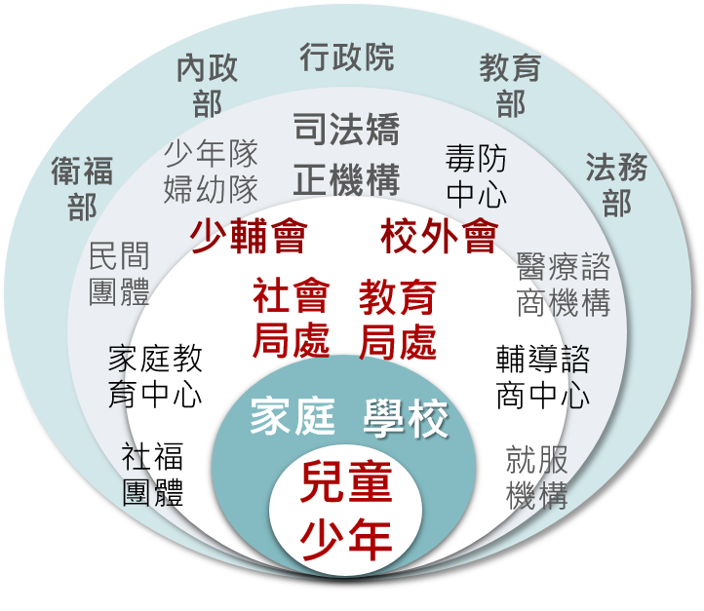
(二)少年毒品問題-建立以少年處遇需求為主的聯繫機制
行政司法防毒少聯網
院際合作
建立串聯少年法院與各地方
政府處理涉及毒品少年事件
之跨院際(部會)聯繫機制
少年法院得召開協調、整合符合少年
所需之福利服務、安置輔導、衛生醫療、
就學、職業訓練、就業服務、家庭處遇
計畫或其他資源與服務措施之相關會議
1.
2.
依「行政先行」及「保護青少年
最佳利益原則」，以曝險少年為
核心，提升少輔會之輔導能量
4.
降低校園藥物濫用輔導
完成個案之再犯率
3.
Notes:
1.為落實兒童權利公約第40條處遇多樣化及我國首次國家報告國際審查會結論性意見第96點建議，108年6月19日修正公布之少年事件處理法（下稱少事法），增訂第42條第5項及第6項規定，而為建立串聯少年法院與各地方政府處理涉及毒品少年事件所需之跨院際（部會）資源平台，並協力推動少年毒品事件之再犯防制，提出行政院與司法院關於少年毒品事件業務聯繫平台之構想，期能有助於預防少年接觸毒品及再犯 少年法院處理少年事件認有必要時，得徵詢適當之機關（構）、學校、團體或個人之意見或召開協調、諮詢或整合符合少年所需之福利服務、安置輔導、衛生醫療、就學、職業訓練、就業服務、家庭處遇計畫或其他資源與服務措施之相關會議。
2.依據少年事件處理法第42條第5項：「少年法院為第一項裁定前，認有必要時，得徵詢適當之機關（構）、學校、團體或個人之意見，亦得召開協調、諮詢或整合符合少年所需之福利服務、安置輔導、衛生醫療、就學、職業訓練、就業服務、家庭處遇計畫或其他資源與服務措施之相關會議。」
3.(內政部警政署)依據「行政先行」、「保護青少年最佳利益」原則，以「涉毒曝險少年」及「新興毒品」為核心，提升少年輔導委員會輔導能量以防制再犯。每年度爭取毒防基金預算，辦理輔導人員培訓、學術研討會及推動相關輔導計畫。
4.降低校園藥物濫用輔導完成個案之再犯率，係指個案經3個月春暉輔導完成後：108-109年：半年內再犯率不超過10%。110-111年：1年內再犯率不超過10%。112-113年：再犯率不超過10%。

Slide 17
(三)再犯防止推進計畫-致力降低吸毒者高再犯問題
司法支持網絡
強化跨部會、中央與地方、民間與官方之合作，並積極結合社會福利資源，給予必要之家庭支持與援助
貫穿式保護
提前自偵查階段開始介入追輔毒品施用者，並結合警政、社政、衛政、勞政與毒防中心，
全方面協助與保護
貫穿式保護
司法
支持
網絡
個別
處遇
包容接納
個別處遇計畫
協助期滿出監之毒品收容人
順利復歸社會
社會接納氛圍
調整公眾認知，建立接納、支持毒品戒癮者之社會氛圍

Slide 18
經費需求：第一期VS 第二期
第一期較過去每年預算12億元倍增，4年達114億元
第二期配合需要務實增加，4年約150億元
經費(億元)
新世代反毒策略
(第二期)
新世代反毒策略
(第一期)

Slide 19
經費需求：第一期各部會主要辦理項目
部會 | 辦理項目 | 預算
內政部 | 辦理毒品現行犯尿液全般檢驗大麻、新興毒品檢驗及尿液檢驗所需耗材、檢驗儀器及維護費 | 4.2億元
國防部 | 辦理北、中、南及東部地區毒物檢驗中心空間整修、反毒尿液篩檢等 | 3.8億元
財政部 | 汰購小型X光檢查儀及貨櫃檢查儀維護、緝毒犬培訓等 | 10.9億元
教育部 | 辦理教育宣導、關懷清查及輔導處遇等 | 4.6億元
法務部 | 新興毒品尿液檢驗、辦理區域聯防緝毒行動業務及建構毒品資料庫、毒品收容人諮商輔導及治療處遇、提升緩起訴附命戒癮治療比例及撥補毒品防制基金等 | 51.1億元
勞動部 | 辦理施用毒品者就業服務等 | 1.6億元
衛福部 | 擴充新興毒品尿液檢驗能量，補助地方政府辦理毒品危害防制中心、強化替代治療便利性方案等 | 35.4億元
海委會 | 辦理M化偵查系統升級、建置化學儀器設備、數位鑑識設備及擴充科技偵查情資整合分析平臺系統設置 | 2.7億元
106-109年計114億元

Slide 20
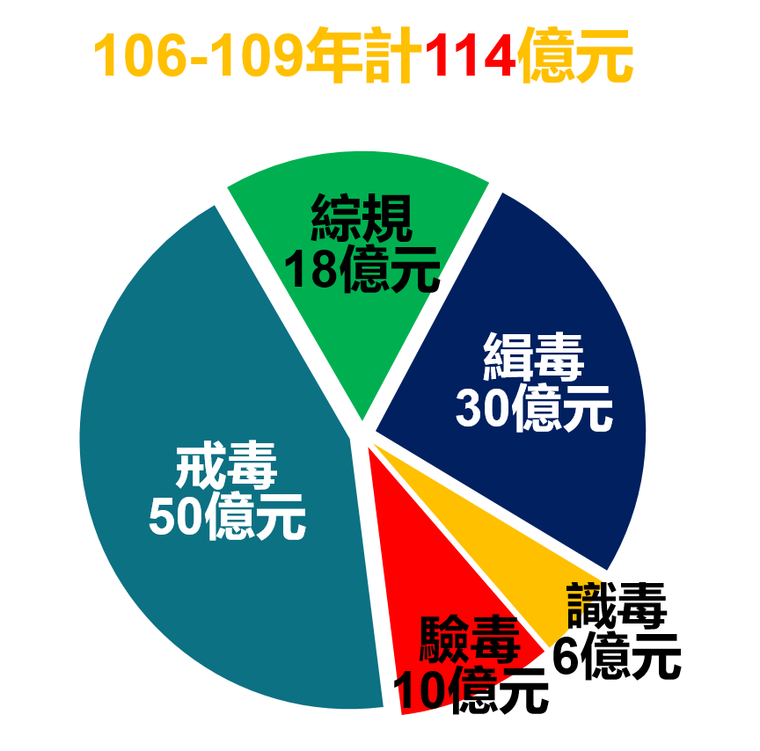
經費需求：第二期各分組增加項目說明
增11億，包括關務署增X光儀檢設備汰購及其維護約8億、海巡署增科技查緝設備約7億、調查局增科技查緝設備約2.3億、內政部警政署增岸際與行動電話偵蒐設備約3.9億、臺高檢署增檢舉查緝獎金及情勢研究員等專業人力共約0.8億
緝毒
110-113年計
153億元
持平，以各檢驗機關購買檢驗設備、標準品及耗材為主，含衛福部食藥署4.1億、法務部3億及內政部1.8億
驗毒
增4億，包括法務部增強化個別化及多元處遇經費約3億、捐助更生保護團體辦理戒癮工作0.7億、勞動部增復歸轉銜工作約0.3億
戒毒
識毒
增1億，以教育部辦理擴大人員尿篩、高風險個案輔導費及補助縣市政府推動拒毒健康校園活動6.3億為主
綜規
增23億，其中毒防基金增加約18億，供跨部會用以推動「再犯防止推進計畫」、協助毒品施用者復歸社會及解決兒少用毒問題

Slide 21
新世代反毒策略
報告完畢 敬請指教

